Slide 1



Современные технологии геофизических исследований в нефтегазовых скважинах
Выездная сессия Российской академии наук
в Сахалинском государственном университете
ГЛИНСКИХ Вячеслав Николаевич
чл.-к. РАН, д.ф.-м.н.
г. Южно-Сахалинск
30 сентября 2020 г.

Slide 2
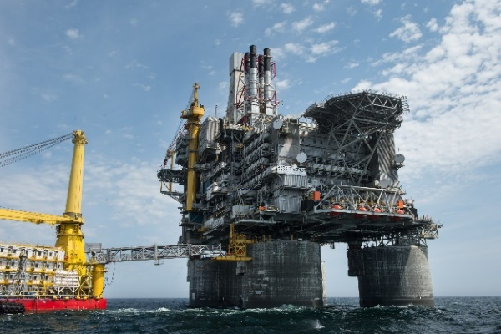

Нефтегазодобывающая отрасль Сахалинской области
Играет ведущую роль в экономике Сахалинской области.
На шельфе Сахалина – более 100 вертикальных и наклонно-горизонтальных добывающих скважин. Длина горизонтального ствола достигает 15 км (платформа «Беркут»).
Ключевые шельфовые проекты: «Сахалин-1» и «Сахалин-2». Обеспечивают основной объём добычи углеводородов (90% нефти, газа и конденсата).
Ключевые компании:
«Сахалин Энерджи»;
«Эксон Нефтегаз Лимитед» (дочерняя компания ExxonMobil);
«Роснефть» («РН-Сахалинморнефтегаз», «РН-Шельф-Дальний Восток»);
«Газпром» («Газпром добыча шельф Южно-Сахалинск»);
«Сахалинская нефтяная компания».
Геофизические услуги:
Каротаж на кабеле и в процессе бурения;
Шельфовые скважины с длинными горизонтальными участками.
Заказчики:
«Сахалин Энерджи», «Эксон Нефтегаз Лимитед», «Роснефть», «Газпром».
2

Slide 3


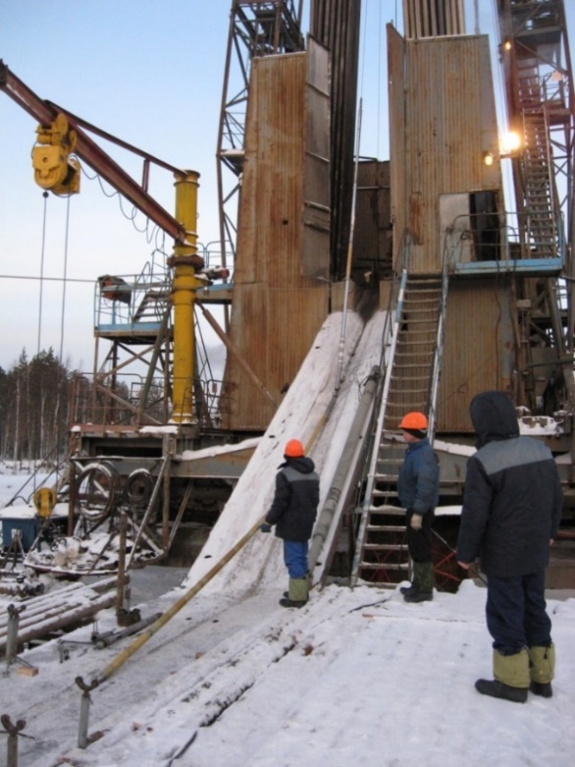
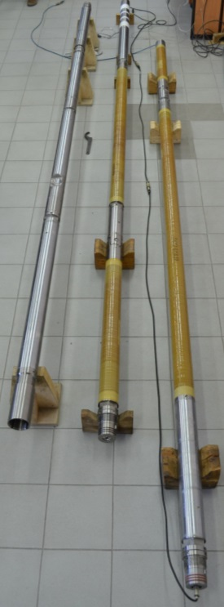
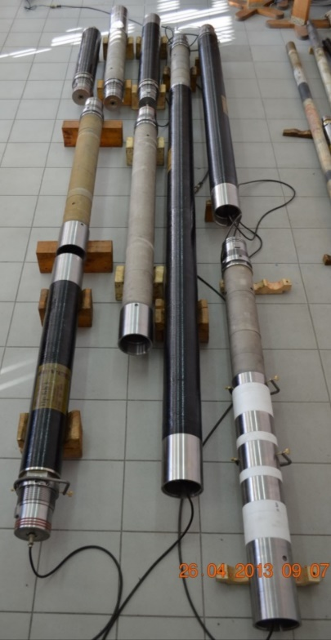
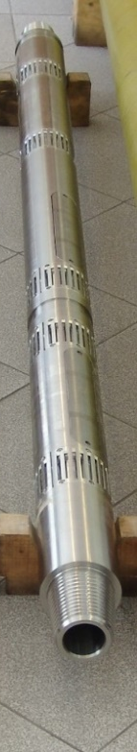
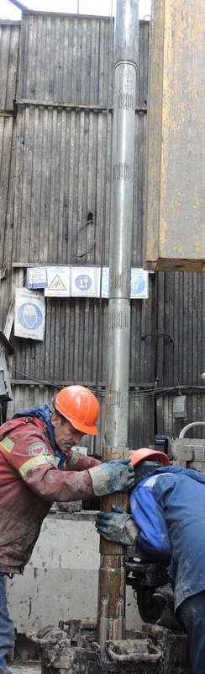
Импортозамещающее оборудование
для каротажа нефтегазовых скважин
Инновационные разработки выполнены в рамках программ по снижению зависимости российского топливно-энергетического комплекса от импорта оборудования, комплектующих и запасных частей
Комплексы для каротажа
на геофизическом кабеле
(∅ скважины 120–245 мм)
СКЛ-76
на бурильных трубах
(∅ скважины 120–245 мм)
СКЛ-А-102
при шаблонировании
(∅ скважины 215–245 мм)
СКЛ-А-160
в процессе бурения
(∅ 120–245 мм)
ВИК-ПБ
По результатам испытаний сделаны выводы о соответствии комплексов техническим и эксплуатационным требованиям, аппаратура не уступает импортным аналогам.
3

Slide 4
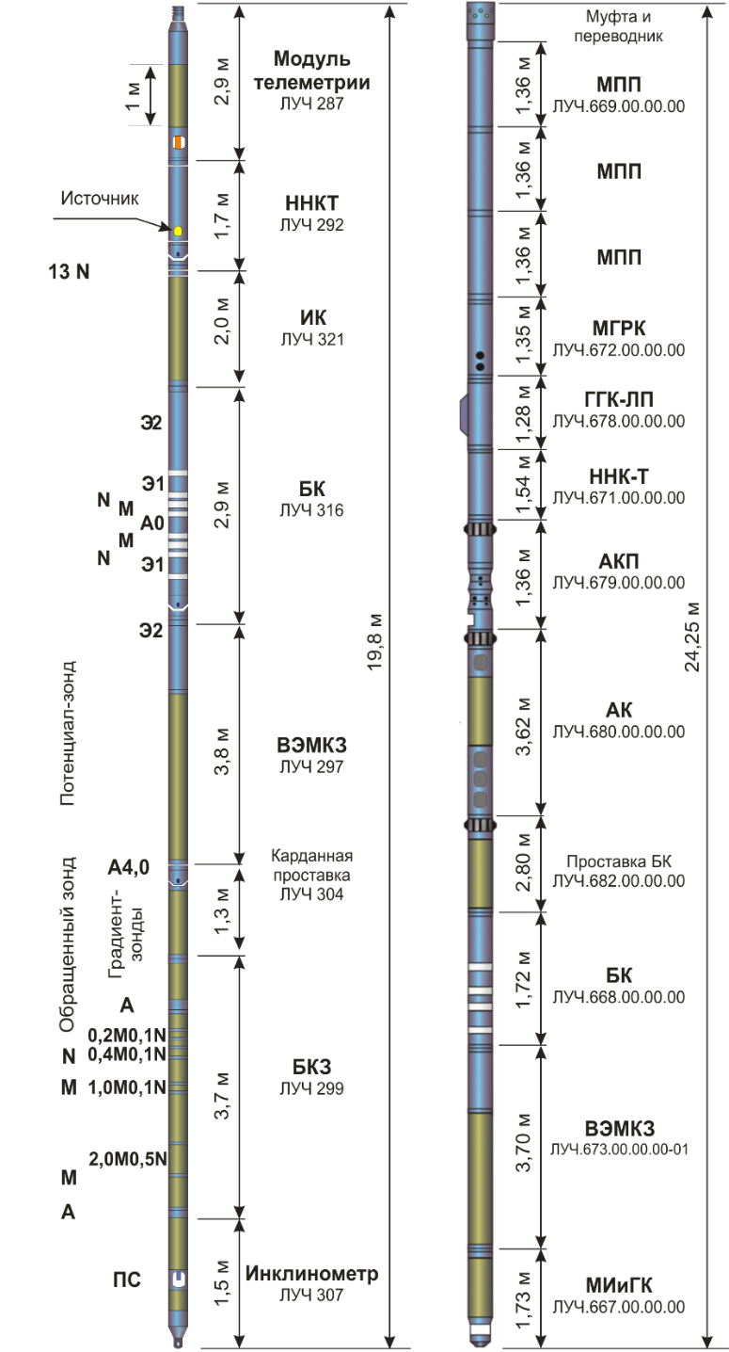
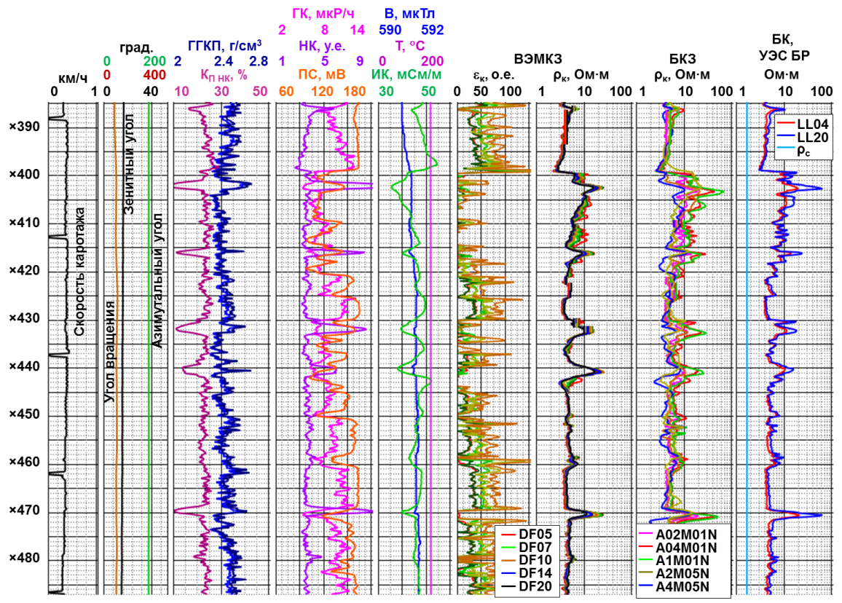
Импортозамещающие аппаратурные
комплексы СКЛ
Геофизические методы: радиоактивный каротаж (ННКт, ГК, ГГКп), каротаж на постоянном токе (БК, БКЗ), индукционный каротаж (ИК), потенциал самополяризации (ПС), резистивиметрия, инклинометрия.
Каротаж за одну спуско-подъёмную операцию сокращает время на исследования в скважине и определяет существенный экономический эффект.
4

Slide 5
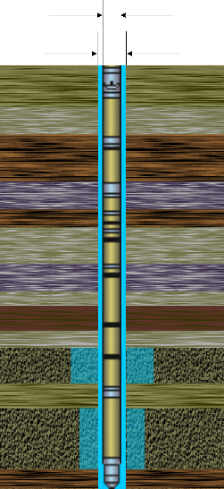
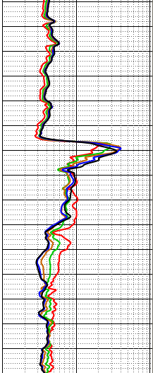
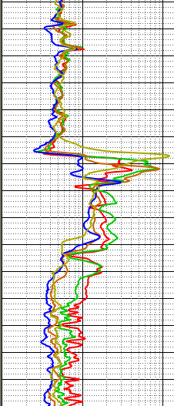
Новые программно-методические средства для каротажа вертикальных скважин
Разработаны программно-методические средства для обработки и интерпретации
данных каротажных комплексов, с использованием которых получена новая информация
о геологических объектах в терригенных и карбонатных разрезах.
Новый программный инструментарий для переинтерпретации архивных данных ГИС
с целью поиска пропущенных залежей углеводородов!
2r_{п}
ρ_{к ВЭМКЗ}, Ом⋅м
ρ_{к БКЗ}, Ом⋅м
ρ_{2D}, Ом⋅м
λ
ε
D_{с}
ρ_{h}
1
10
100
1
10
100
10
100
1.0
1.2
1.4
1.6
1
10
10²
10³
ρ_{h}
2500
ρ_{v}
2510
2520
A
2530
2D
инверсия
ρ_{h}, ρ_{v}, λ,
ε(f)
M
ρ_{h ЗП}
ρ_{v ЗП}
ε_{ЗП}
ρ_{h П}
ρ_{v П}
ε_{П}
N
2540
DF05
Вертикальная скважина,
глинистый буровой раствор
Широтное Приобье, нефтеводонасыщенный коллектор БС₁₀
DF07
2550
DF10
DF14
Глубина, м
DF20
2560
DF05
A0.4M0.1N
DF07
A1.0M0.1N
ρ_{ЗП}
DF10
A2.0M0.5N
ρ_{ОЗ}
2570
DF14
A4.0M0.5N
ρ_{h}
DF20
N0.5M2.0A
ρ_{v}
5

Slide 6
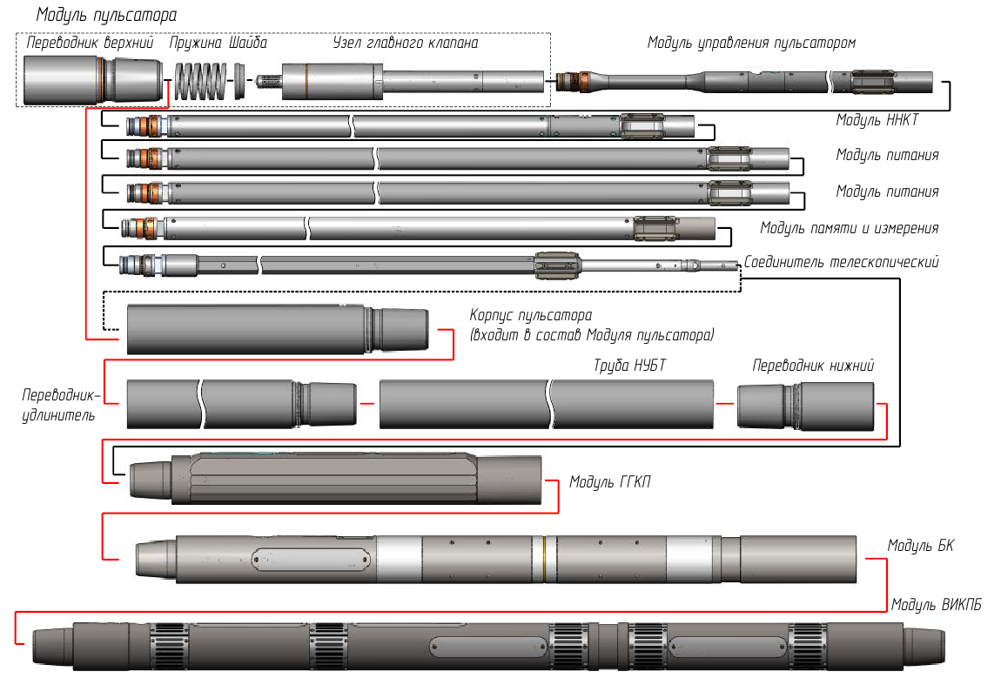
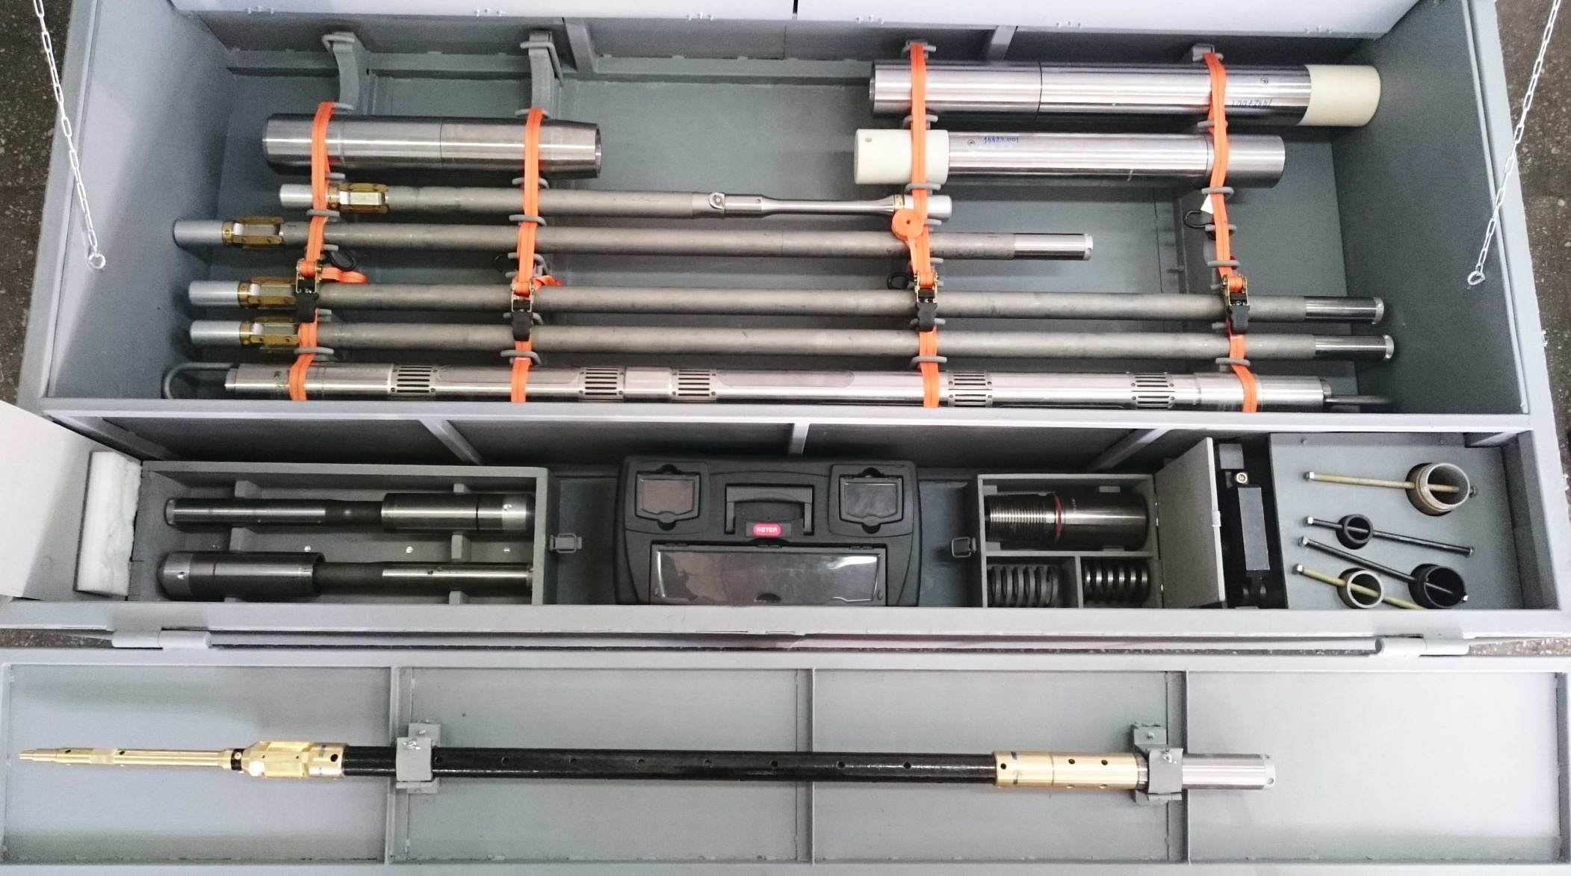
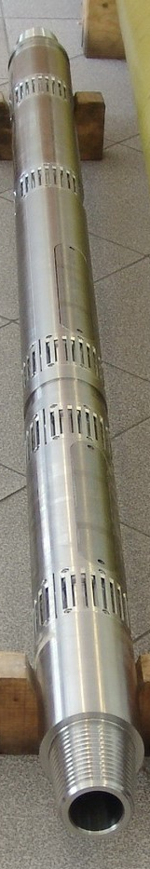
Импортозамещающая аппаратура
для каротажа в процессе бурения
LWD Луч – первая отечественная телеметрическая система каротажа в процессе бурения. Создана в рамках работы Научно-технического совета при Минпромторге России по развитию нефтегазового оборудования в составе Межведомственной рабочей группы по снижению зависимости российского топливно-энергетического комплекса от импорта оборудования.
7

Slide 7
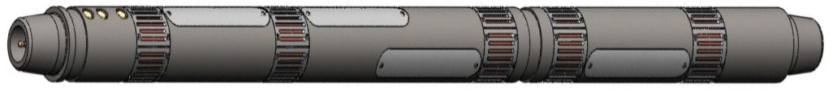
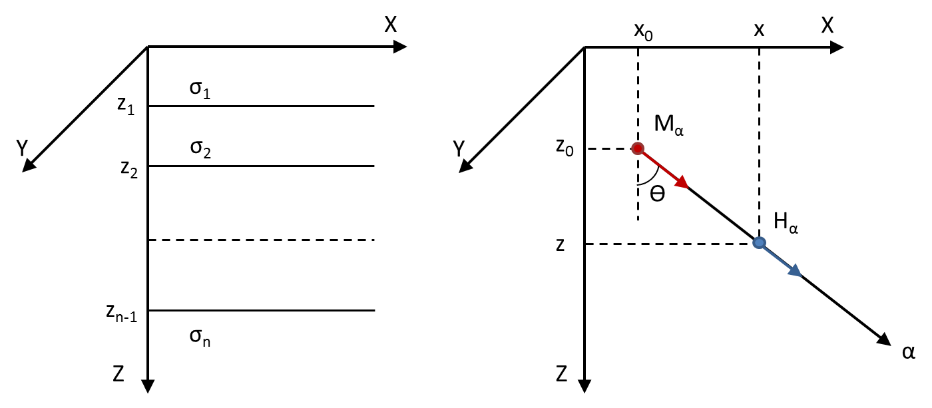
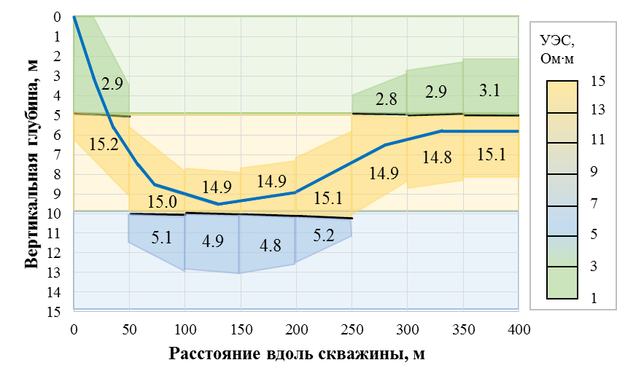
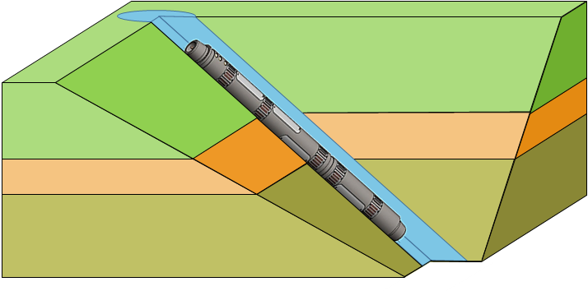
Импортозамещающая аппаратура
для геонавигации и картирования границ коллектора
Разработано ПО для обоснования зондовой конфигурации прибора для геонавигации.
Трехмерное численное моделирование конечно-элементным методом учитывает реальные размеры и конструктивные особенности. Постановка обратных задач основана на новых для геонавигации подходах.
  Модель для геонавигации
Прибор ВИК-ПБ
  Краевая задача и методы решения
Векторный метод конечных элементов
Базисные функции 3-го порядка
Решение СЛАУ – многоуровневый алгоритм, использующий структуру построенных базисов
Высокопроизводительные гетерогенные вычисления на графических процессорах
Геоэлектрическая горизонтально-слоистая модель
Определение геоэлектрических параметров модели
в реальном времени и оценка погрешности их определения с учётом ошибок измерения
  Модель среды
Численная инверсия сигналов ВИК-ПБ
8

Slide 8
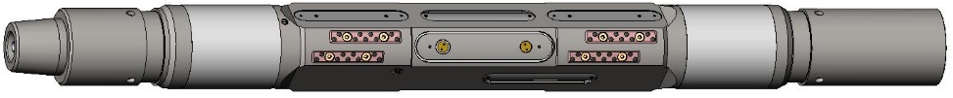
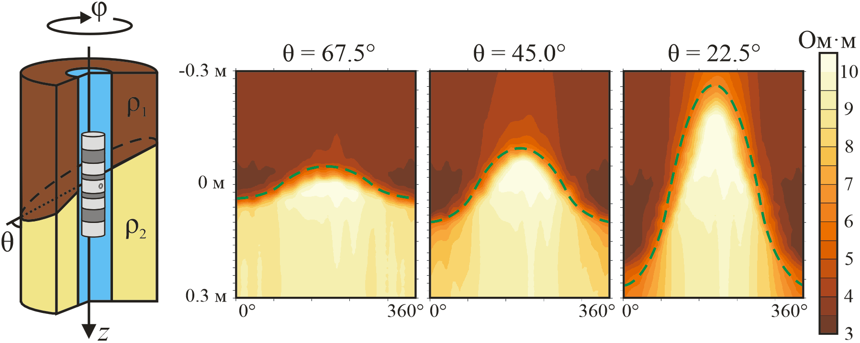
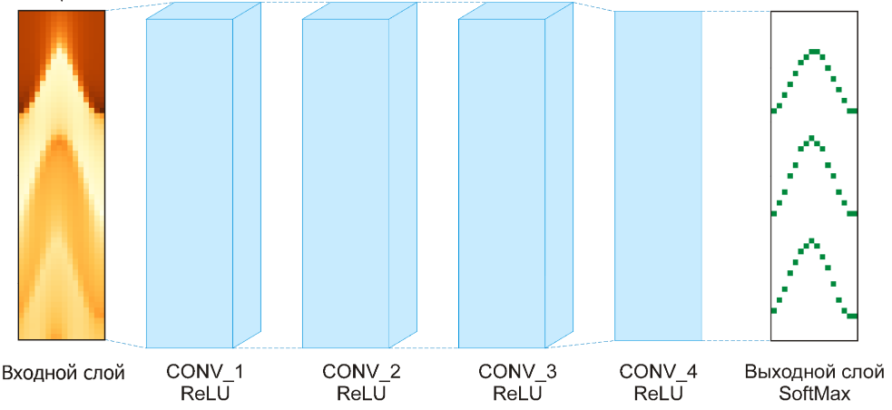
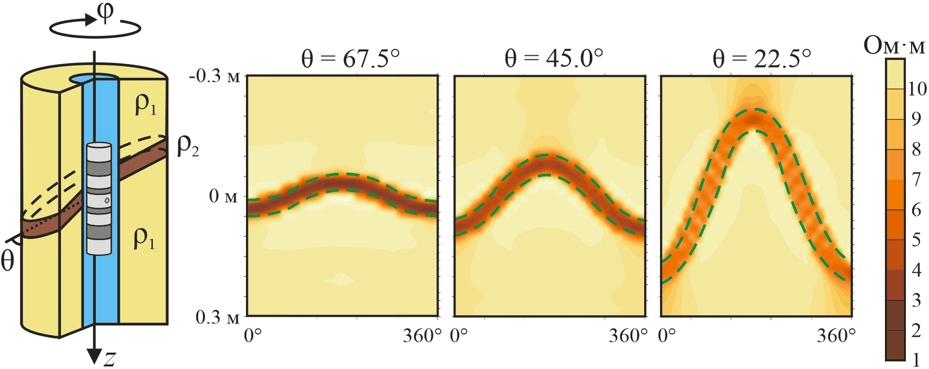
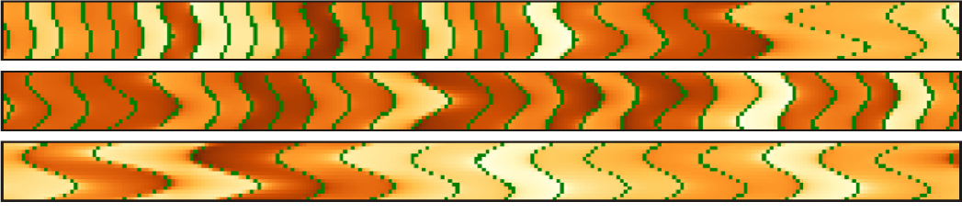
Импортозамещающая аппаратура азимутальных измерений
и интерпретация имиджей УЭС на основе нейронных сетей
ПО разработано на основе конечных элементов для обоснования зондовой конфигурации прибора БКС
Проведено моделирование и детальный анализ сигналов с учетом всех конструктивных особенностей
Разработан алгоритм для оперативной интерпретации имиджей
  Автоматическое детектирование
  границ пластов на имиджах УЭС:
Прибор БКС
  Краевая задача и метод решения:
Разработан алгоритм детектирования геоэлектрических границ на основе свёрточной нейронной сети
3D численное моделирование выполнено с применением высокопроизводительных параллельных вычислений на кластере НКС-1П ССКЦ ИВМиМГ СО РАН
Метод конечных элементов
Базисные функции 4-го порядка
9

Slide 9
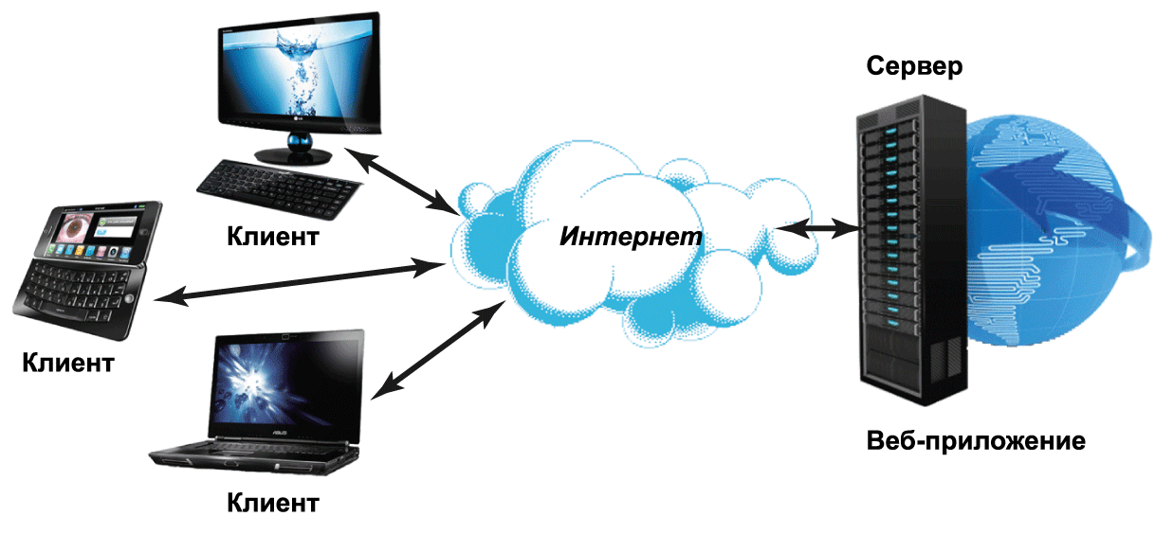
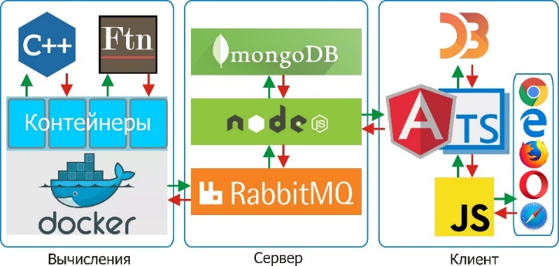
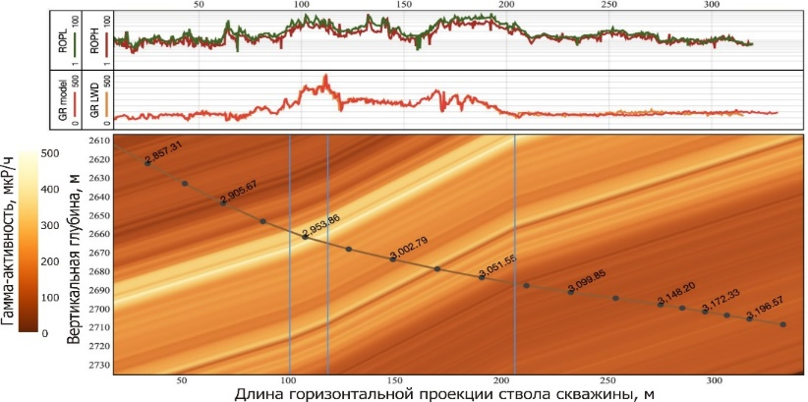
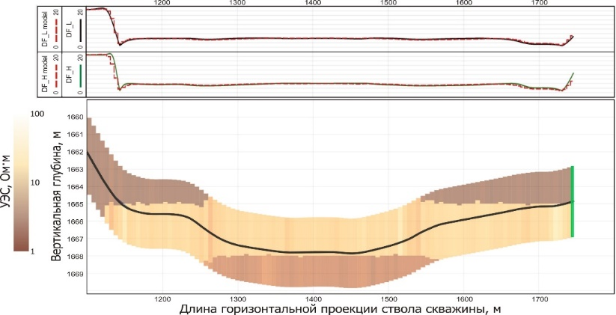
Web-приложение для геонавигации
с клиент-серверной архитектурой
Клиентская часть
Серверная часть
Архитектура разработанного ПО для геонавигации
Высокопроизводительные вычислительные модули и гибкий интерфейс для геонавигации
10

Slide 10
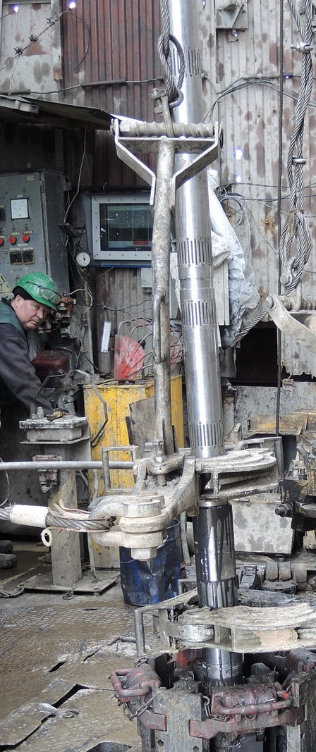
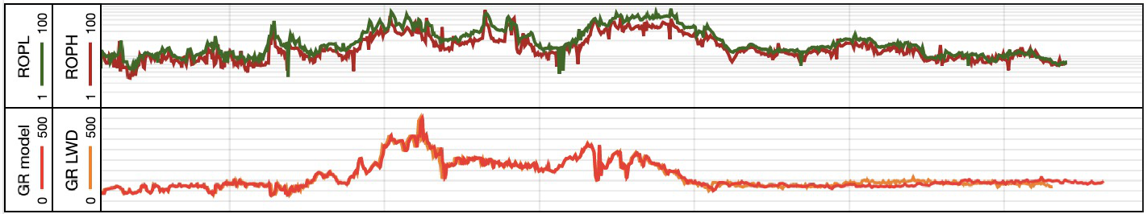
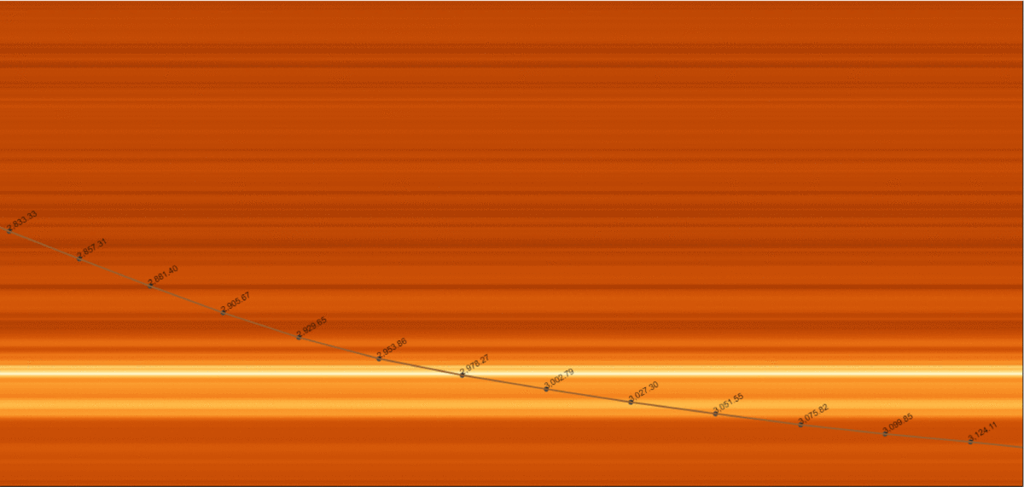
Геофизическое программное обеспечение нового поколения
для высокоточной геонавигации первой отечественной телеметрической каротажной системой в терригенных коллекторах
Кроссплатформенное ПО с web-архитектурой
Облачные высокопроизводительные вычисления
Численные решения задач геоэлектродинамики
Машинное обучение и искусственный интеллект
Обработка и инверсия данных в скважине
Геологическое сопровождение бурения
Электромагнитный каротаж в процессе бурения
GEOIMAGE
2550
2600
2833
Вертикальная глубина, м
2650
2905
2976
3052
2700
3124
50
100
150
200
250
Горизонтальная проекция скважины, м
11

Slide 11
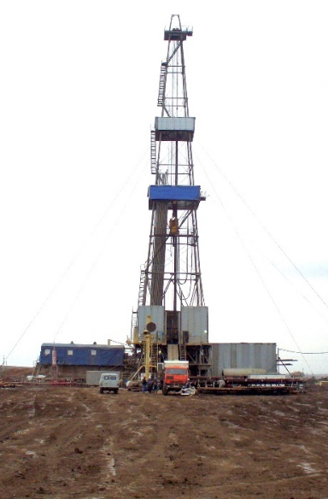
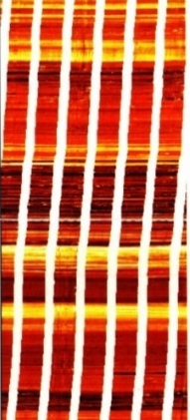
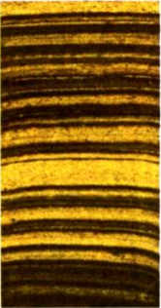
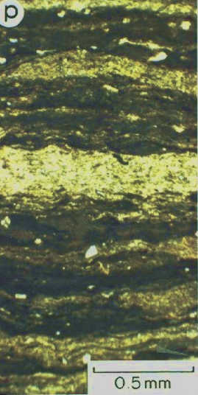
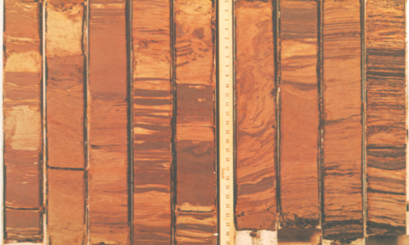
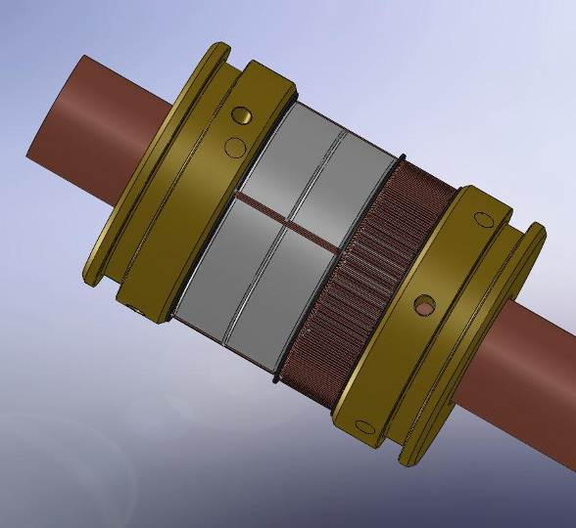
Теоретически обоснован, спроектирован и разработан электромагнитный зонд ЗЭТ для высокоразрешающего каротажа
(целевой инновационный проект НК «Роснефть»)
Тестирование и испытания
Многозондовый многочастотный мультирежимный
скважинный прибор ЗЭТ с тороидальными катушками:
научная разработка полного цикла;
исследует тонкослоистые электрически анизотропные коллекторы нефти и газа;
не имеет отечественных и прямых зарубежных аналогов;
замена дорогостоящих зарубежных приборов-услуг.
Тонкая слоистость в разных вертикальных масштабах:
23 м
2.5 м
0.25 м
0.0025 м
Новые технические решения
Тонкая слоистость на керне
12

Slide 12
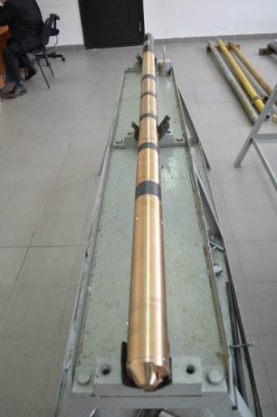
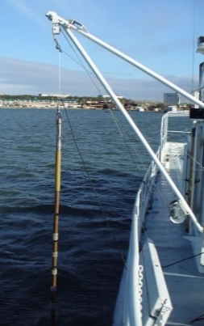
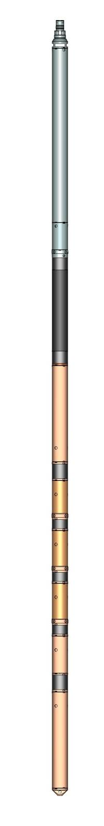

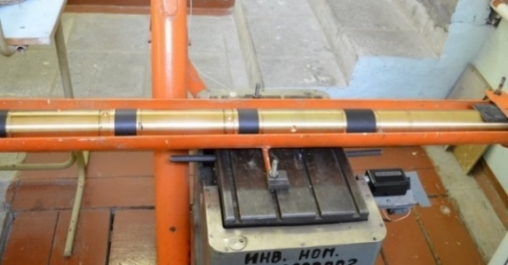
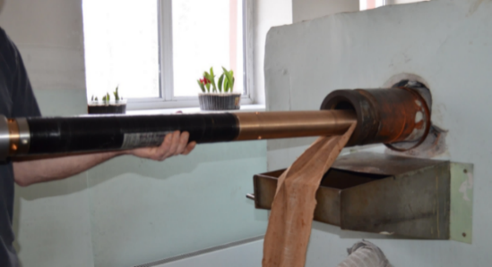
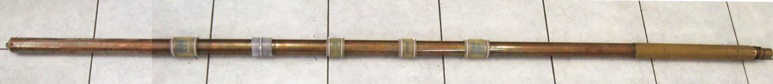
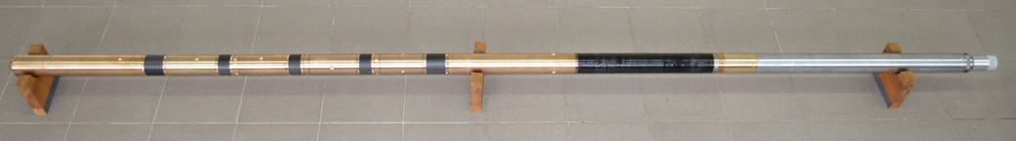
Многозондовый многочастотный мультирежимный
скважинный прибор ЗЭТ с тороидальными катушками
Новые научные идеи в каротаже и их практическая реализация
Испытания скважинного прибора ЗЭТ
на лабораторных стендах и в водоёмах
Параметры испытаний:
Температура 150°C
Давление 100 МПа
Ускорение ударов до 150 м/с²
Режимы работы
Модуль телеметрии
I₁(t) ~
После всех испытаний
прибор сохранял работоспособность
z
Компенсационный
Дифференциальный
J=0
Суммарный
Виброиспытания
На Новосибирском водохранилище
I₂(t) ~
Генераторно-приёмная секция
Длины зондов
z = 0.25, 0.5, 0.75 м
Частоты
50, 100, 250 кГц
Испытания на удар
Испытания в камере высокого давления и температуры
Лабораторный макет:
испытан в Новосибирской обл.
Измеряемые сигналы:
Составляющие тока, протекающего по корпусу прибора
Внешний вид
Опытный образец:
испытан в нефтяных скважинах Самарской обл.
13

Slide 13

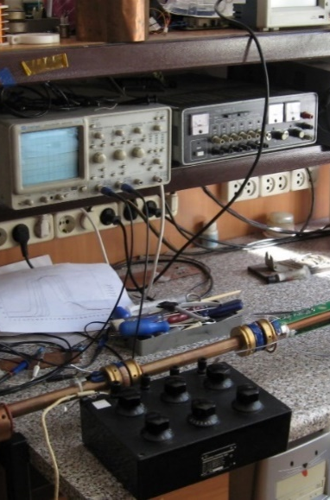

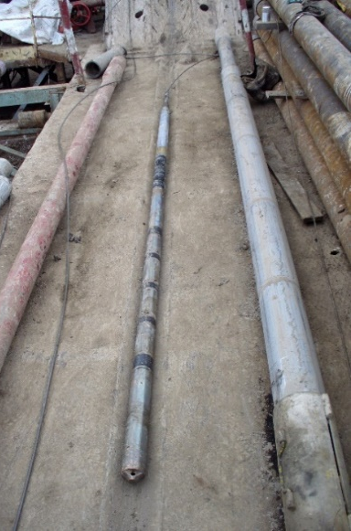
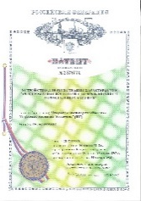
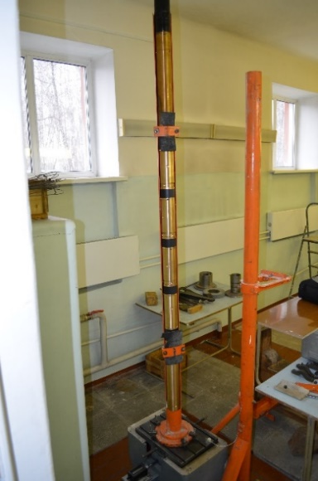
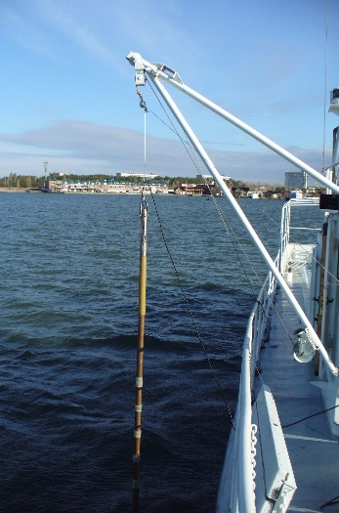

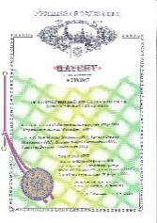
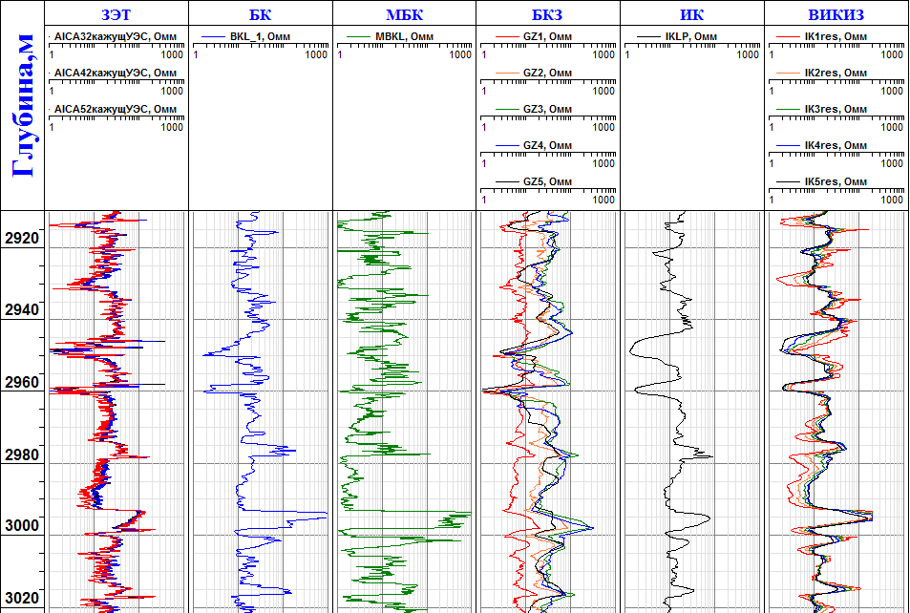


На основе фундаментальных результатов
создан и успешно прошел опытно-промышленные испытания уникальный прибор ЗЭТ (разработка полного цикла)
Тестирование и испытания
Многозондовый многочастотный мультирежимный
скважинный прибор с тороидальными катушками:
обладает высоким пространственным разрешением;
превосходит традиционные методы электрокаротажа;
выявляет пропущенные нефтеносные коллекторы;
точнее оценивает нефтенасыщение.
Электрокаротаж
ЗЭТ
ЗЭТ
Электрокаротаж
Новые технические решения
Кн, д.е.
Номер пласта
Уточнение коэффициента нефтенасыщения до 10%
14

Slide 14




Фундаментальные основы
георадиолокационного межскважинного зондирования: теоретическое обоснование инновационного геофизического метода геологоразведки
Индустриальный партнер
Принципиально новое направление для геологоразведки
Картирование и пространственная локализация нефтеперспективных зон
Пространственно-распределенная система наклонно-горизонтальных скважин
Безаварийное строительство скважин и многостадийный гидроразрыв
15

Slide 15

Заключение
Представленные результаты выполнены в ИНГГ СО РАН в рамках Сибирской научной школы геоэлектрики под руководством академика РАН М.И. Эпова (г. Новосибирск).
Геология
Каротаж
скважин
Геофизика
Предложения
Опытно-методические работы на шельфе Сахалина
с использованием отечественной телеметрической системы
LWD для бурения наклонно-горизонтальных скважин.
Переинтерпретация архивных данных геофизических исследований в скважинах с применением нового ПО
с целью поиска пропущенных залежей углеводородов.
16

Slide 16
Спасибо за внимание.
ГЛИНСКИХ Вячеслав Николаевич
чл.-к. РАН, д.ф.-м.н.
GlinskikhVN@ipgg.sbras.ru

